Slide 1

UNIVERSIDAD LASALLISTA BENAVENTE
EQUIPO 2
Lic. Roberto Frías Vazquez
Asignatura: Informática
Arq. Deyanira Pérez Huerta
Asignatura: Dibujo
M.C Myrna Araceli López González
Asignatura: Matemáticas
Proyecto
Representación gráfica de problemas matemáticos en la vida cotidiana a través de la tecnología.
Ciclo de aplicación 2018-2019

Slide 2

PRODUCTO 1:
CUADRO DE ANÁLISIS DE LA INTERDISCIPLINARIEDAD
y EL APRENDIZAJE COOPERATIVO
CONCLUSIONES GENERALES
Una vez que se haya trabajado todos los puntos indicados en el documento C.A.I.A.C. Personal, reflexionar en sesión plenaria, asentar las conclusiones en la presente tabla y enviar a todos los grupos heterogéneos.

Slide 3
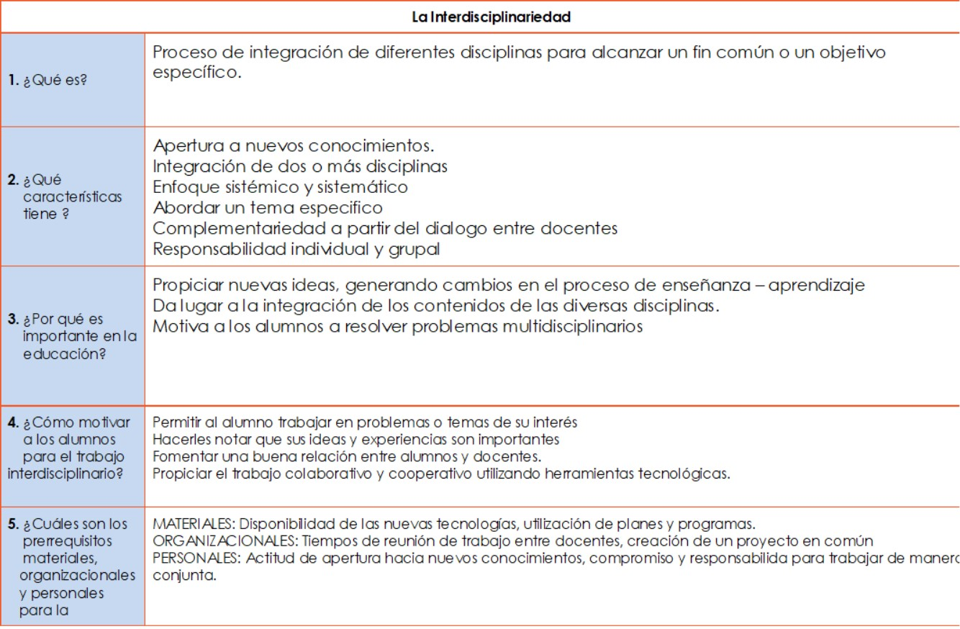

Slide 4
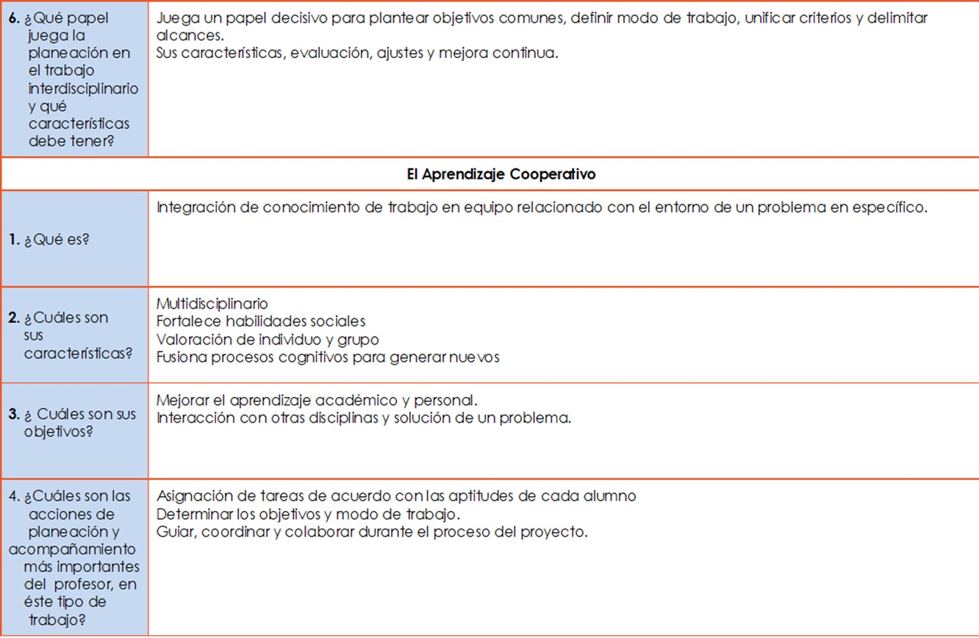

Slide 5
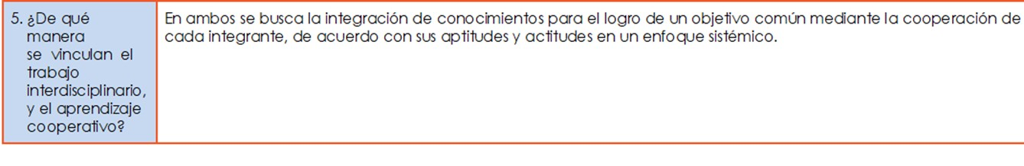

Slide 6
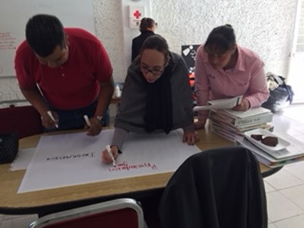
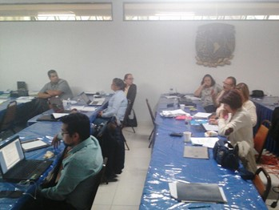
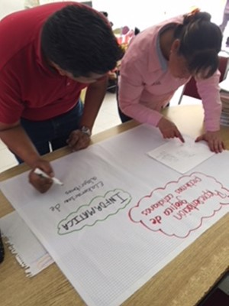
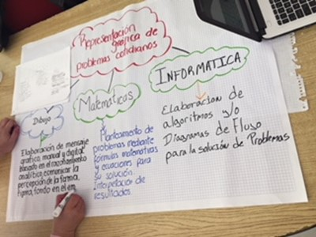
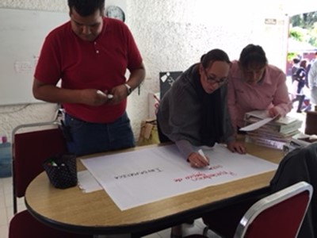
PRODUCTO 2: ORGANIZADOR GRÁFICO

Slide 7
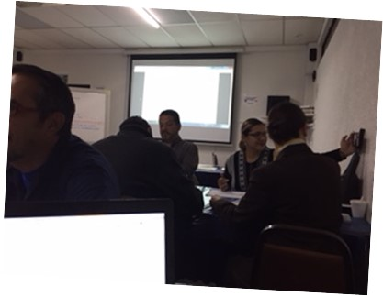
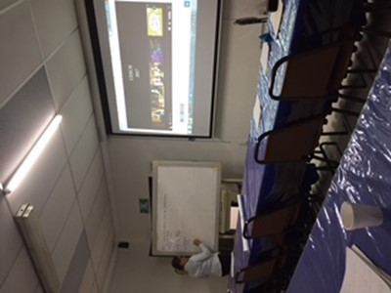
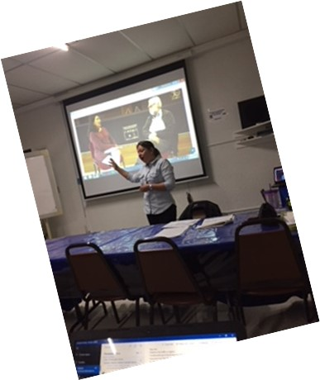
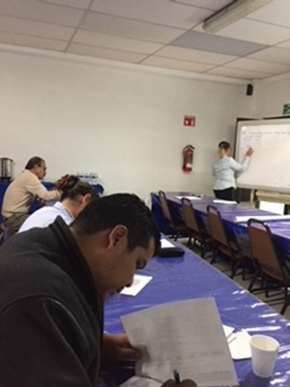
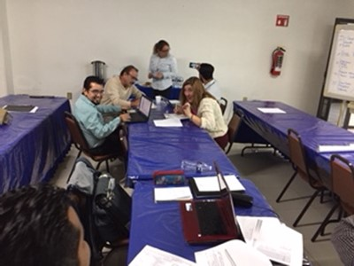
PRODUCTO 3:

Slide 8
PRODUCTO 4:
ORGANIZADOR GRÁFICO DE FORMULACIÓN DE PREGUNTAS

Slide 9
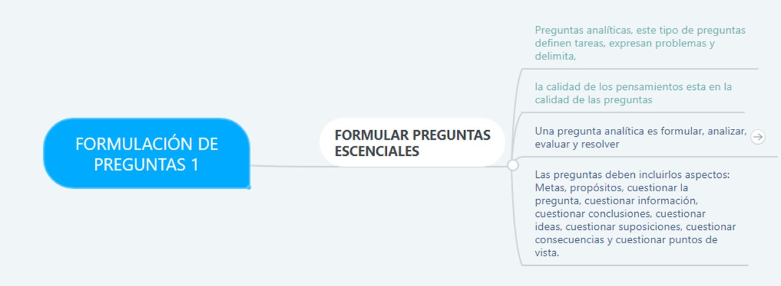

Slide 10
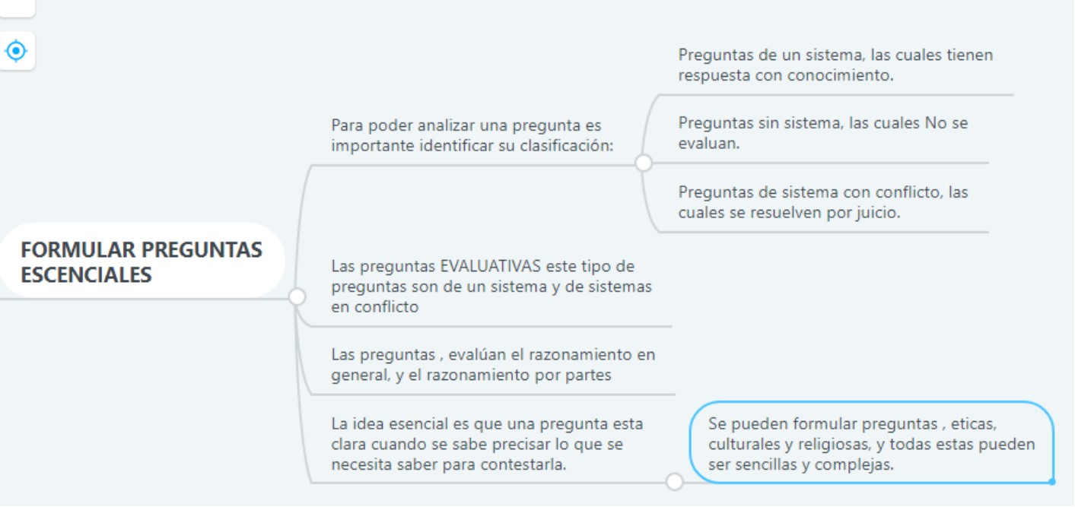

Slide 11
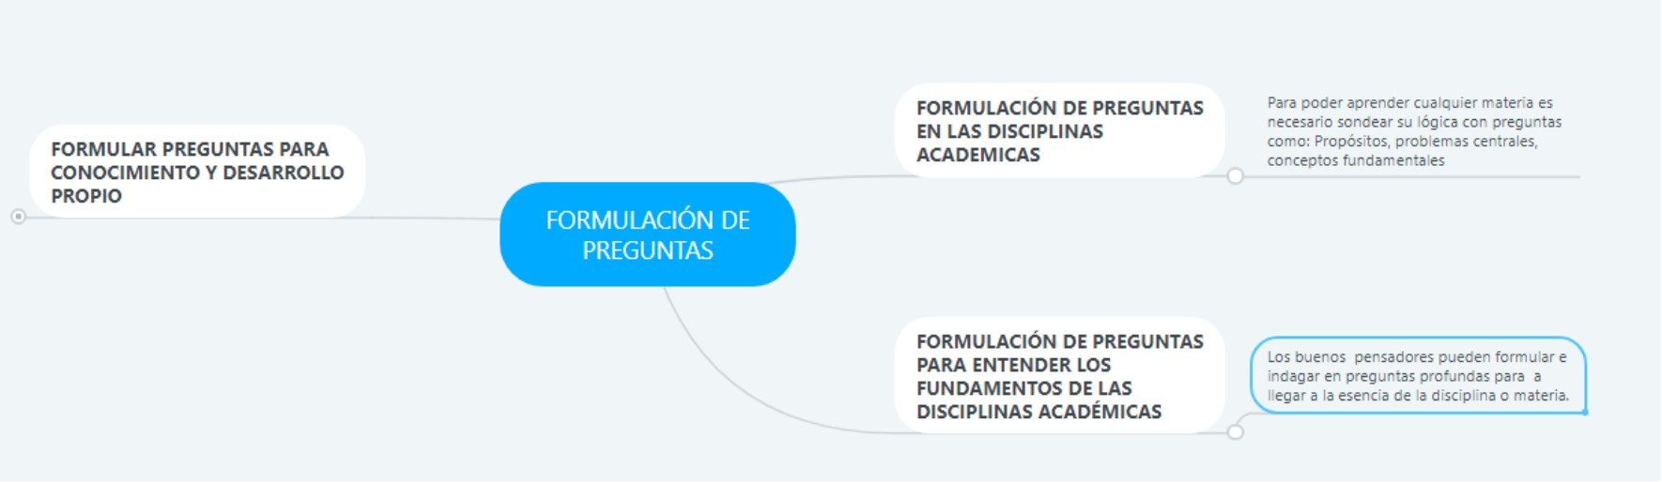

Slide 12
PRODUCTO 5:
ORGANIZADOR GRÁFICO DEL MODELO DE INDAGACIÓN

Slide 13
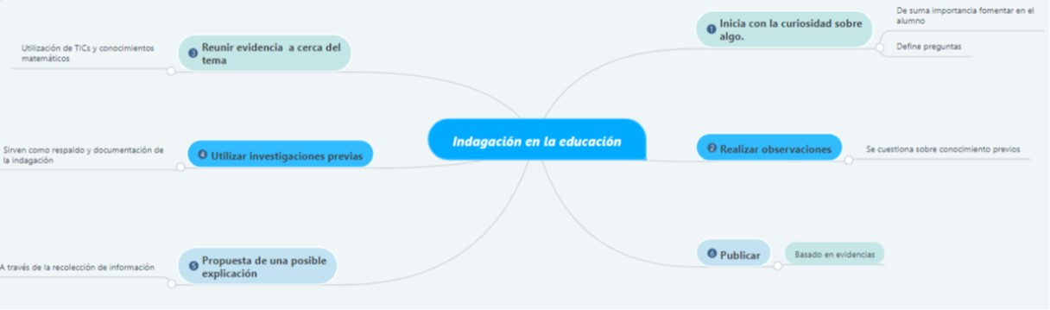

Slide 14
PRODUCTO 6:
AME GENERAL

Slide 15
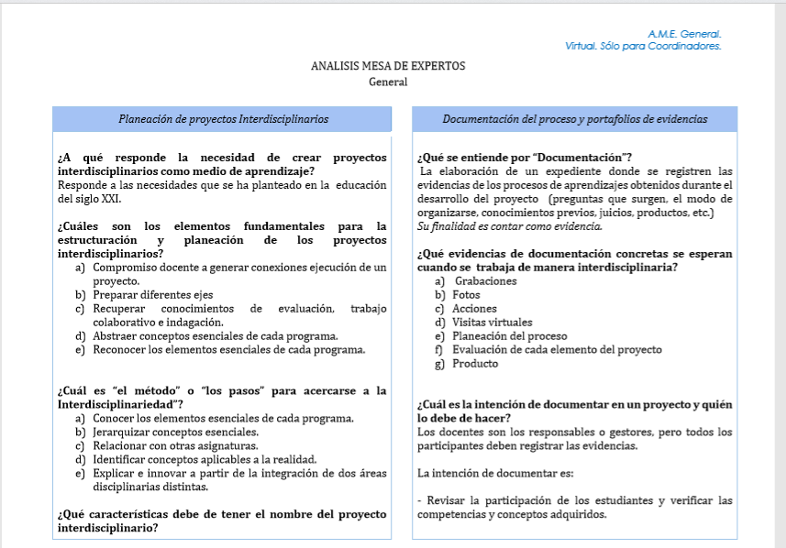

Slide 16
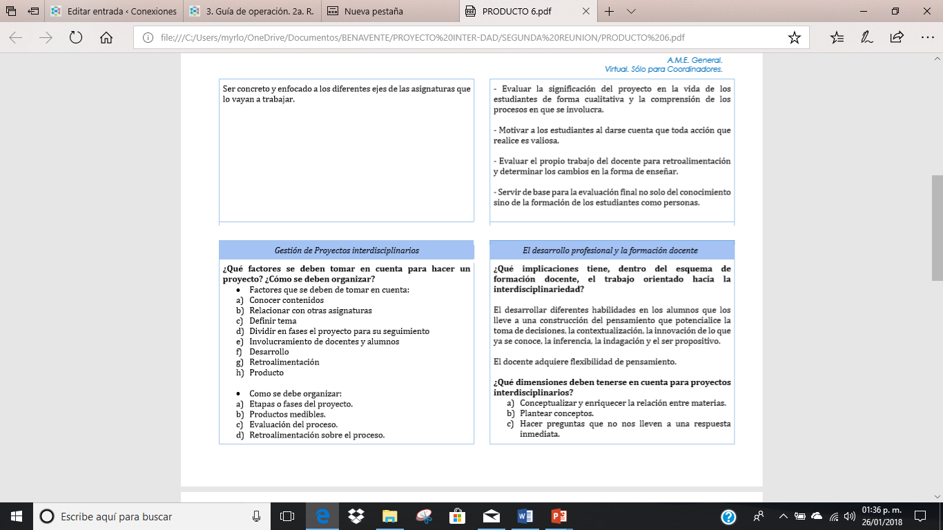

Slide 17
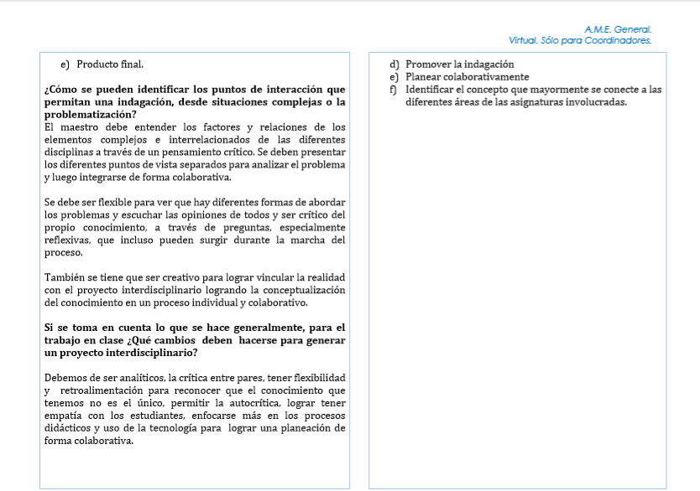

Slide 18
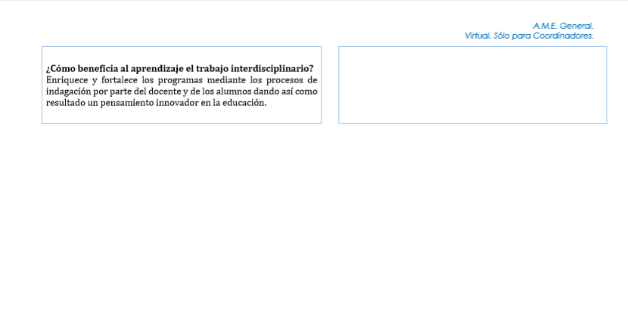

Slide 19
PRODUCTO 7:
RESUMEN

Slide 20
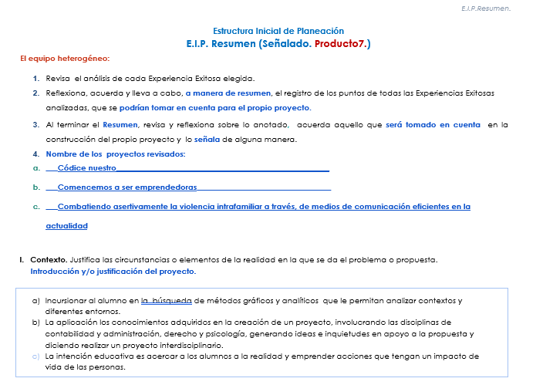

Slide 21
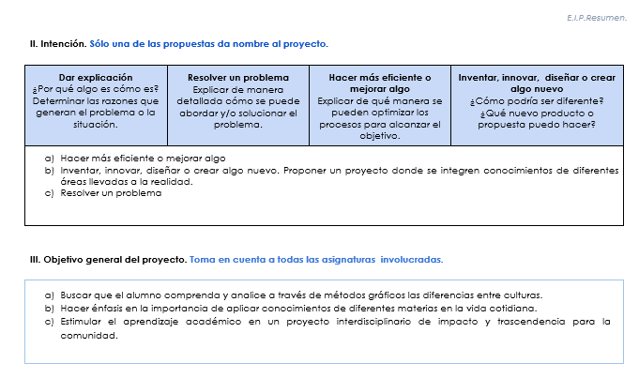

Slide 22
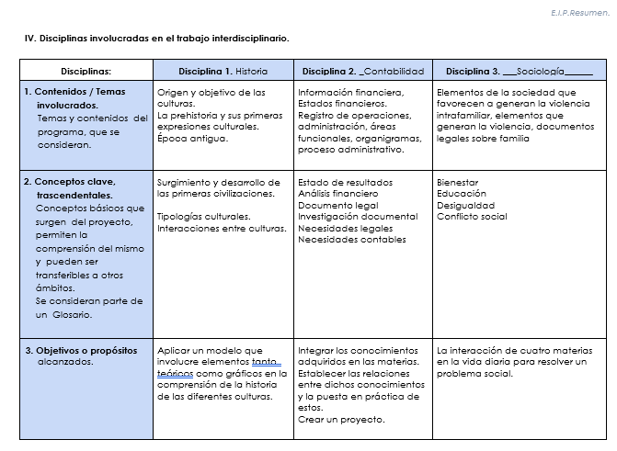

Slide 23
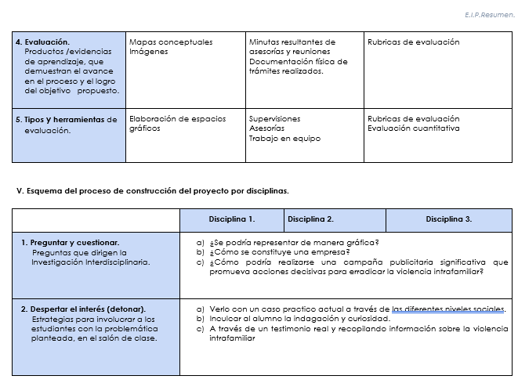

Slide 24
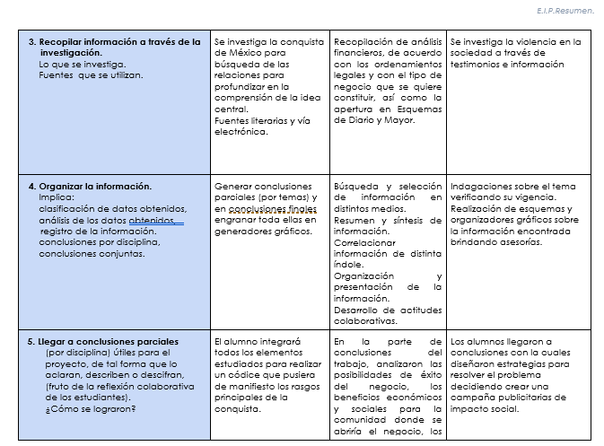

Slide 25
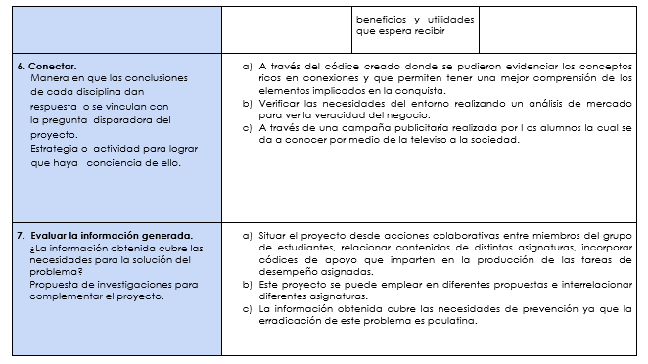

Slide 26
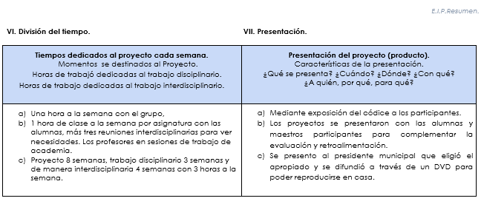

Slide 27
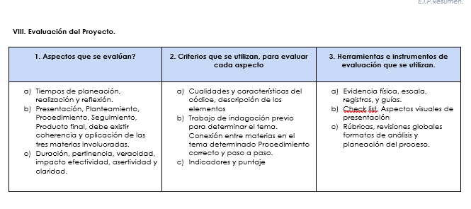

Slide 28
PRODUCTO 8:
PROYECTO

Slide 29
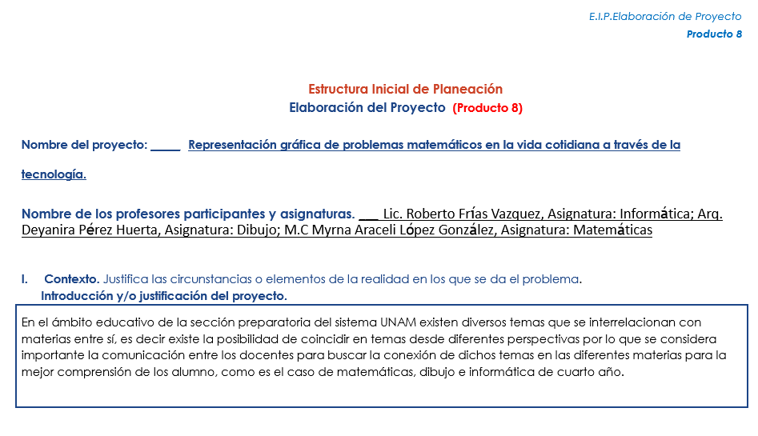

Slide 30
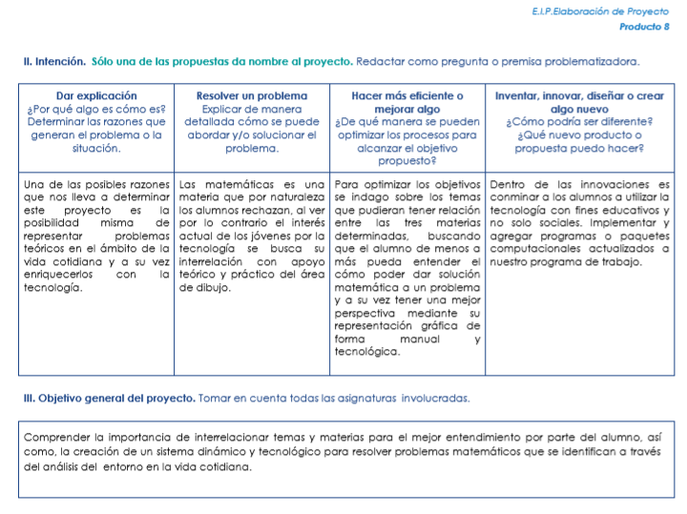

Slide 31
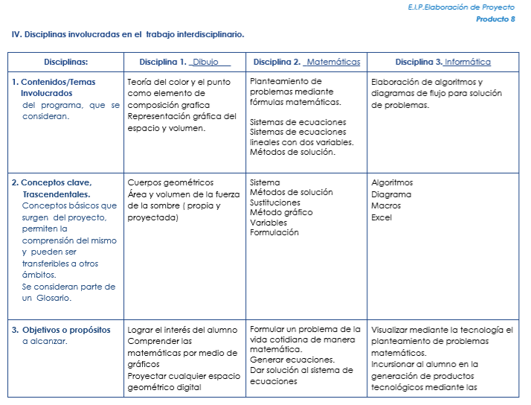

Slide 32
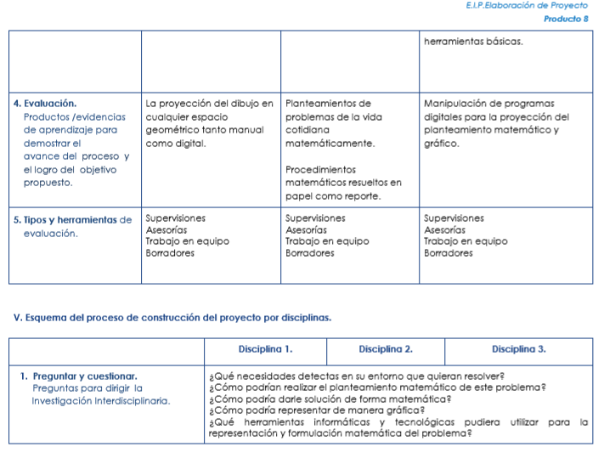

Slide 33
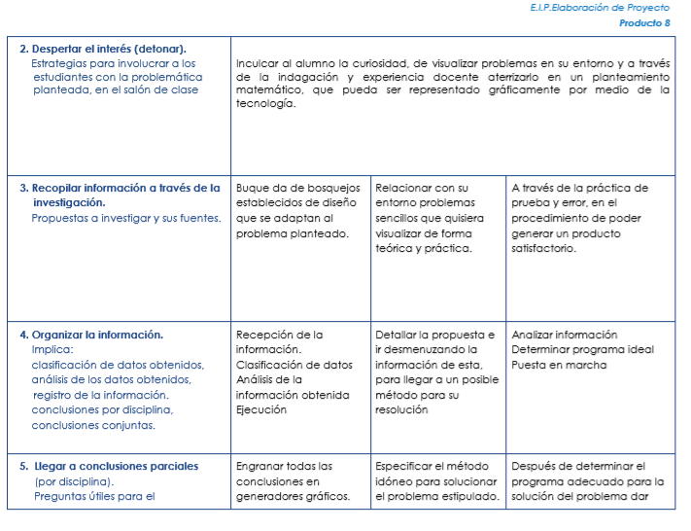

Slide 34
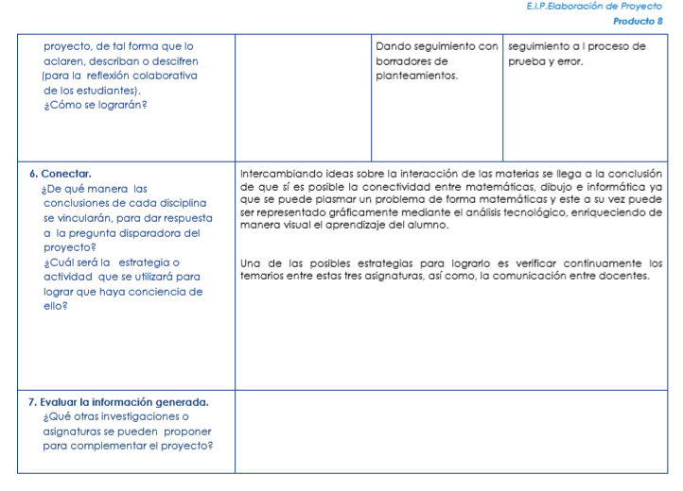

Slide 35

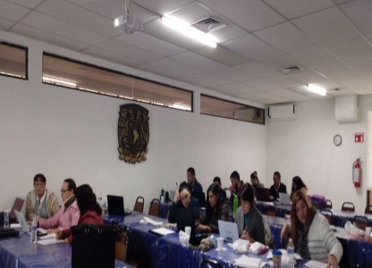
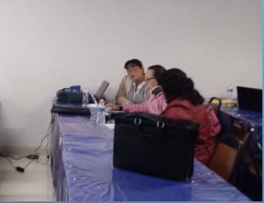
PRODUCTO 9:
EVIDENCIA FOTOGRÁFICA SEGUNDA REUNIÓN

Slide 36
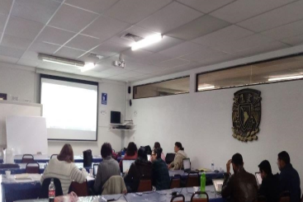
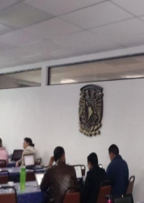
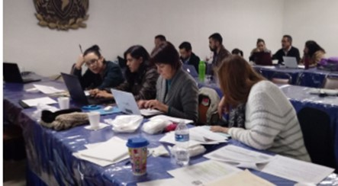
PRODUCTO 9:
EVIDENCIA FOTOGRÁFICA SEGUNDA REUNIÓN

Slide 37
ORGANIZADORES GRÁFICOS
PRODUCTO 10:
EVALUACIÓN DIAGNÓSTICA, FORMATIVA Y SUMATIVA

Slide 38
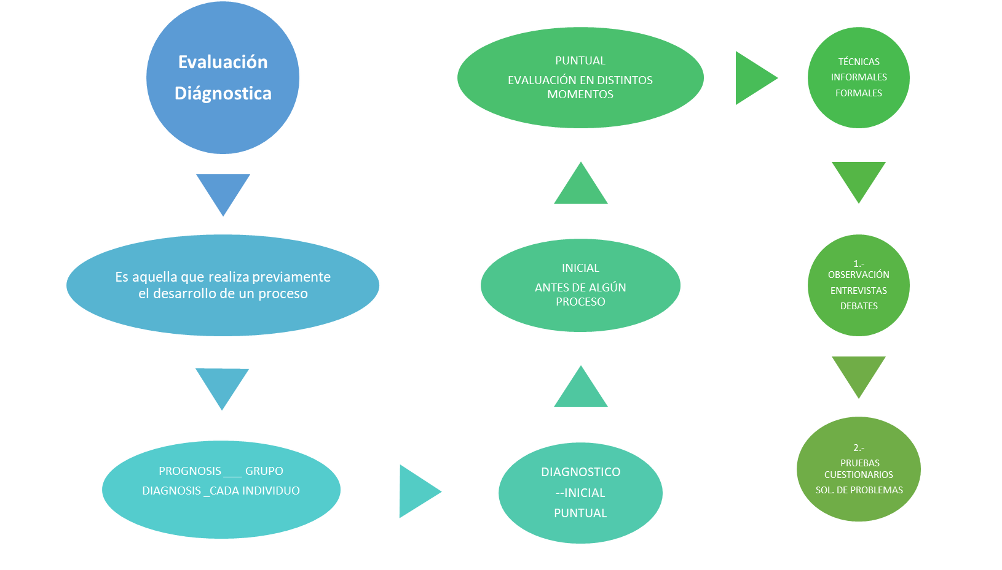
FUENTE 1:
Díaz, F. y Barriga, A. (2002). Tipos de evaluación, en Estrategias Docentes para un Aprendizaje Significativo: una interpretación constructivista (pp. 396-414). México: McGraw Hill. Recuperado de https://des.for.infd.edu.ar/sitio/upload/diazbarrigacap8_EVALUACION.pdf v
FUENTE 2: Agencia de Estados Unidos para el Desarrollo Internacional. (s.a.). Herramientas de evaluación en el aula. Recuperado de http://uvg.edu.gt/educacion/maestrosinnovadores/documentos/evaluación/Herramientas_Evaluacion.pdf

Slide 39
¿Qué es la evaluación diagnóstica?
Es aquella que se realiza previamente al desarrollo de un proceso o evaluación predictiva.
¿Qué características tiene?
Se puede presentar como prognosis o diagnosis, y como un diagnostico inicial y diagnostico puntual.
cada uno con sus propias características.
¿Quién la puede llevara cabo?
El docente de manera previa al inicio de un proceso o en cualquier momento del mismo.
¿En qué momento se utiliza?
Previa al inicio de un proceso o en cualquier momento del mismo.
¿Para qué fines se utiliza?
Para determinar el situación cognitiva del alumno.
¿Con qué características o instrumentos de evaluación cuenta?
Formal; pruebas, resolución de problemas
Informal; observación, entrevistas debates etc.

Slide 40
EVALUACIÓN FORMATIVA
EVALUACIÓN FORMATIVA
¿QUÉ ES?
ES UN PROCESO QUE NOS PERMITE OBTENER EVIDENCIAS, ELABORAR JUICIOS Y BRINDAR RETROALIMENTACIÓN SOBRE LOGROS DE APRENDIZAJE DE LOS ALUMNOS A LO LARGO DE SU FORMACIÓN.
¿QUÉ CARACTERÍSTICAS TIENE?
VALORA EL AVANCE EN LOS APRENDIZAJES.
MEJORA LA ENSEÑANZA-APRENDIZAJE.
REGULA EL PROCESO DE ENSEÑANZA APRENDIZAJE PARA QUE SEA INTERACTIVA, RETROATIVA Y PROACTIVA.

Slide 41
¿QUIÉN LO PUEDE LLEVAR A CABO O INTERPRETAR?
LO PUEDE LLEVAR ACABO TANTO EL DOCENTE COMO EL ALUMNO, PARA QUE SE ELABOREN JUICIOS ENTRE AMBOS.
¿EN QUÉ MOMENTO SE ÚTILIZA?
DESDE QUE INICIA EL CICLO ESCOLAR HASTA QUE TERMINA EL ÚLTIMO BLOQUE DE EVALUACIÓN; NO ÚNICAMENTE EN PERIODOS DE EVALUACIÓN, SI NO EN TODO LOS TEMAS SE VEAN DURANTE EL CICLO.
¿PARA QUÉ DIFERENTES FINES SE UTILIZA?
EL LOS PROCESOS DE ENSEÑANZA-APRENDIZAJE.
PARA ANALIZAR Y COMPRENDER LOS DIFERENTES PUNTOS DE VISTA.
NOS POSIBILITA PARA VALORAR LOS RESULTADOS DE LAS EVALUACIONES Y CONVERTIRLAS EN INSUMOS PARA EL APRENDIZAJE.

Slide 42
¿CON QUÉ CARACTERÍSTICAS O INSTRUMENTOS DE EVALUACIÓN CUENTA Y COMO SON ESTOS?
QUE SEAN:
AUTOEVALUATIVOS: LA QUE REALIZA EL PROPIO ALUMNO DE SUS PRODUCCIONES Y SU PROCESO DE APRENDIZAJE, DE ESTA MANERA, EL DOCENTE CONOCE Y VALORA SUS ACTUACIONES.
HETEROEVALUATIVOS: EVALUACIÓN QUE EL DOCENTE PRÁCTICA DE UN ALUMNO O GRUPO DE ALUMNOS, MEDIANTE LA IDENTIFICACIÓN DE LAS RESPUESTAS QUE SE OBTIENEN DE SUS APRENDIZAJES Y QUE NOS AYUDAN A CREAR OPORTUNIDADES PARA MEJORAR EL DESEMPEÑO DE LOS INSTRUMENTOS INFORMALES, SEMIFORMALES Y FORMALES.
INSTRUMENTOS
INFORMALES:
OBSERVACIÓN DE TRABAJOS INDIVIDUALES Y GRUPALES, REGISTROS ANECDÓTICOS, DIARIO EN CLASE Y PREGUNTAN ORALES.
SEMIFORMALES:
PRODUCCIÓN DE TEXTOS AMPLIOS, EJERCICIOS EN CLASE, TAREAS Y TRABAJOS Y ELABORACIÓN DE PORTAFOLIOS.
FORMALES:
EXÁMENES, MAPAS CONCEPTUALES, EVALUACIÓN DEL DESEMPEÑO, RUBRICAS, LISTA DE VERIFICACIÓN O COTEJO Y ESCALAS.

Slide 43
EVALUACION SUMATIVA
SE REALIZA AL FINAL DE UN PROCESO INSTRUCCIONAL O CICLO EDUCATIVO
SE CONSIDERA UNA EVALUACION FINAL Y ES ELEGIDA COMO EVALUACION POR EXCELENCIA.
CARACTERISTICAS
PROVEE INFORMACION, PERMITIENDO DERIVAR CONCLUSIONES.
ESTABLECE BALANCE DE LOS RESULTADOS OBTENIDOS
EXISTE UN ENFASIS
NO ES SINONIMO DE ACREDITACION
EN LA RECOLECCION DE DATOS
EN EL DISEÑO DE INSTRUMENTOS
EMPLEO DE INSTRUMENTOS
ESTABLECER COHERENCIA ENTRE EVAUACION SUMATIVA Y ACREDITACION
VINCULAR CON EL PROCESO ENSEÑANZA APRENDIZAJE
ATIENDE PRINCIPALMENTE A LOS PRODUCTOS DEL APRENDIZAJE
Díaz, F. y Barriga, A. (2002). Tipos de evaluación, en Estrategias Docentes para un Aprendizaje Significativo: una interpretación constructivista (pp. 396-414). México: McGraw Hill. Recuperado de https://des-for.infd.edu.ar/sitio/upload/diazbarrigacap8_EVALUACION.pdf

Slide 44
Planeación General y la Planeación Sesión por Sesión de Proyecto Interdisciplinario
PRODUCTO 11:
PREREQUISITO TODOS LOS DEL EQUIPO

Slide 45
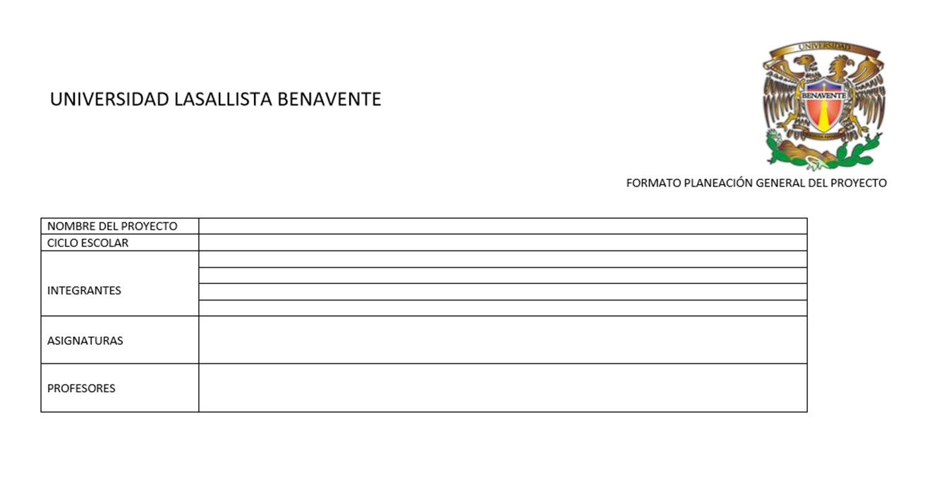
“Formatos e instrumentos para la planeación”
Propuesta 1 General

Slide 46
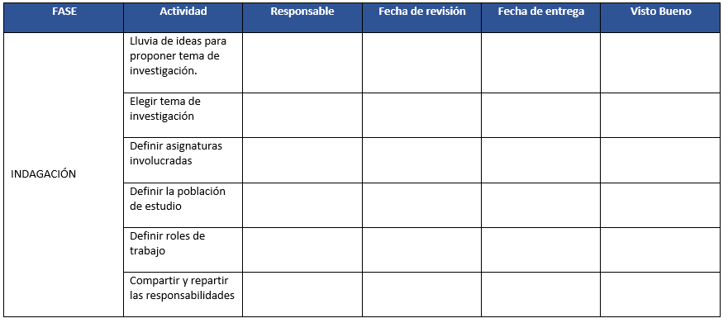
“Formatos e instrumentos para la planeación”
Propuesta 1 General

Slide 47
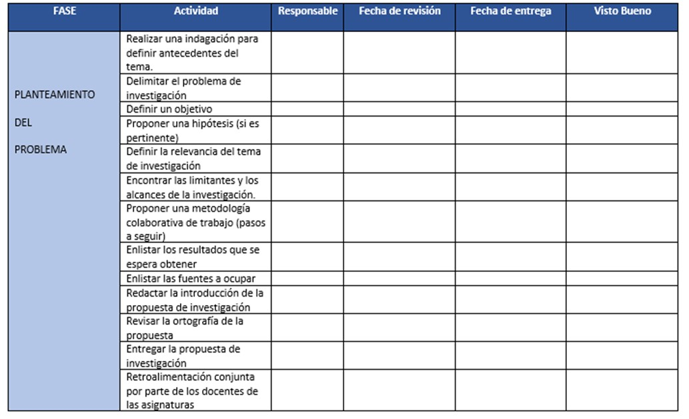
“Formatos e instrumentos para la planeación”
Propuesta 1 General

Slide 48
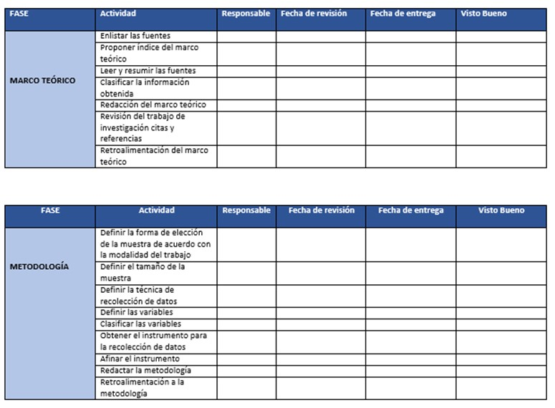
“Formatos e instrumentos para la planeación”
Propuesta 1 General

Slide 49
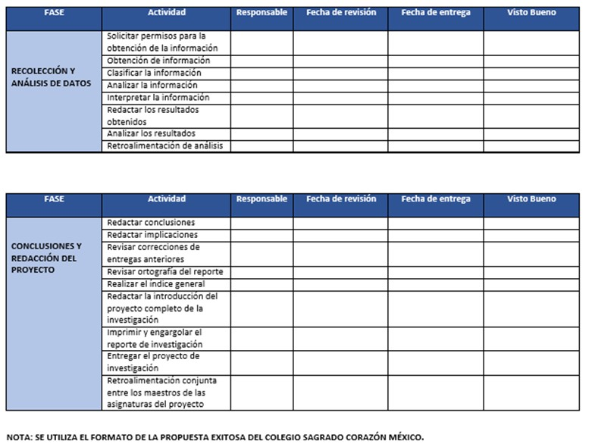
“Formatos e instrumentos para la planeación”
Propuesta 1 General

Slide 50
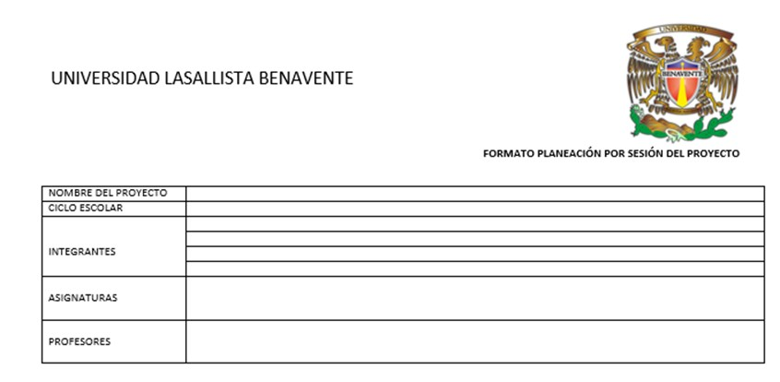
“Formatos e instrumentos para la planeación”
Propuesta 1 Sesión

Slide 51
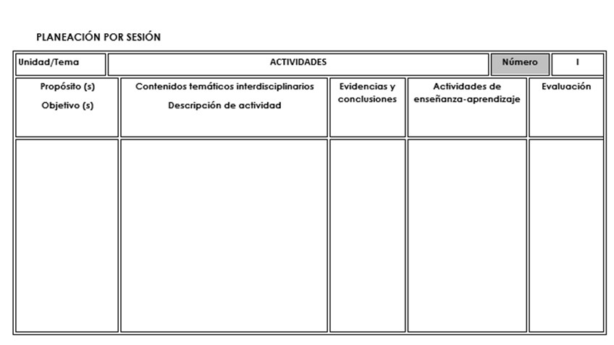
“Formatos e instrumentos para la planeación”
Propuesta 1 Sesión
Nota: se mantiene formato de programa operativo de la UNAM con algunas modificaciones.

Slide 52
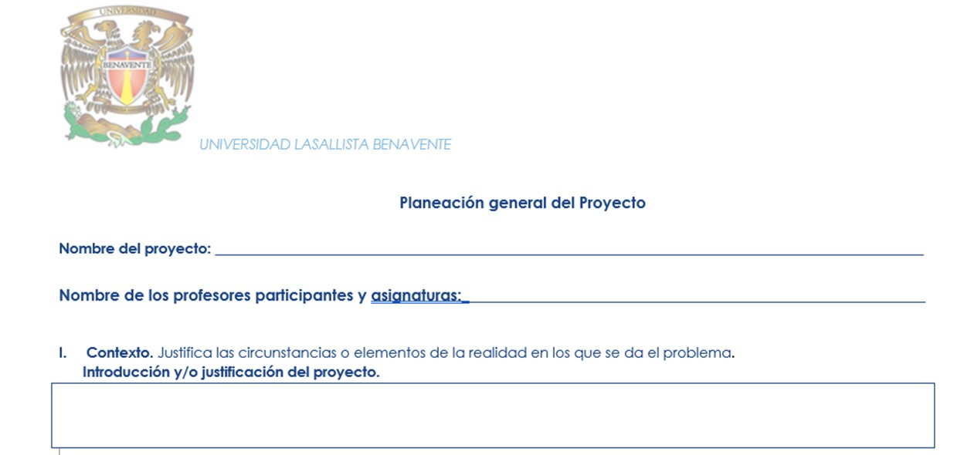
“Formatos e instrumentos para la planeación”
Propuesta 2 General

Slide 53
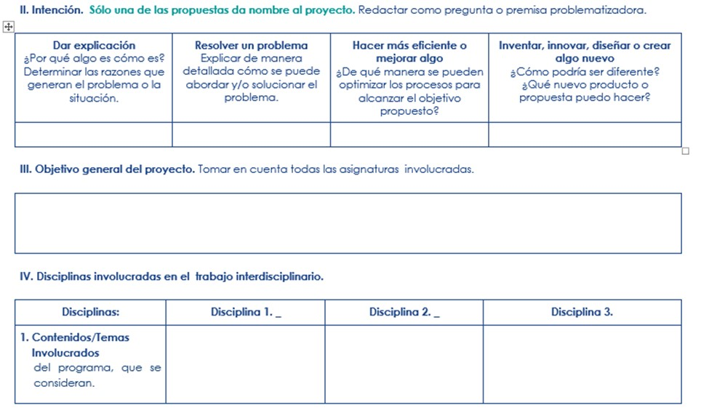
“Formatos e instrumentos para la planeación”
Propuesta 2 General

Slide 54

“Formatos e instrumentos para la planeación”
Propuesta 2 General

Slide 55

“Formatos e instrumentos para la planeación”
Propuesta 2 General

Slide 56

“Formatos e instrumentos para la planeación”
Propuesta 2 General

Slide 57

“Formatos e instrumentos para la planeación”
Propuesta 2 General

Slide 58

“Formatos e instrumentos para la planeación”
Propuesta 2 General

Slide 59

“Formatos e instrumentos para la planeación”
Propuesta 2 Sesión

Slide 60

“Formatos e instrumentos para la planeación”
Propuesta 2 Sesión

Slide 61

“Formatos e instrumentos para la planeación”
Propuesta 3 General

Slide 62

“Formatos e instrumentos para la planeación”
Propuesta 3 Sesión

Slide 63
Planeación General y la Planeación Sesión por Sesión de Proyecto Interdisciplinario
PRODUCTO 12:

Slide 64
Planeación Sesión por Sesión de Proyecto Interdisciplinario
CLAVE 6793

Slide 65
Nota: se mantiene formato de programa operativo de la UNAM con algunas modificaciones.

Slide 66
Planeación General de Proyecto
Interdisciplinario
CLAVE 6793

Slide 71
Lista de pasos para realizar una Infografía
PRODUCTO 13:

Slide 72
Determinar cuál es el objetivo de comunicación
A quien va a ser dirigido
    Publico con determinada edad, sector geográfico, et.
Como será realizada
  Qué se debe comunicar y a través de que medio
Visualización de datos
  Diagrama de flujo
  Bullets
  Mapas
  Barracas
  Gráficas
La salida de esta infografía, como impreso o digital Gráficos más usados

Slide 73
Infografía
PRODUCTO 14:

Slide 75
Reflexiones
PRODUCTO 15:

Slide 76
En este proceso me encontré principalmente con un grado de dificultad de las tres disciplinas, el cómo enlazarlas y el llegar a una en general, el cual gracias a mis compañeros pude conocer los alcances de las matemáticas e informática para poder diseñar un dibujo más exacto de lo que se quiere, a través de estos tres elementos podemos crear una sola haciéndonos mas hábiles en conocimiento tecnológico, en aprender nuevos métodos y hacer de las clases una nueva disciplina de enseñanza-aprendizaje y que estas se vuelvan más amenas, generando interés en el alumno.
Arq. Deyanira Pérez Huerta.

Slide 77
¿Cuáles fueron las tres principales dificultades propias, para la construcción del proyecto interdisciplinario?
Unificar ideas, buscar temas compatibles y principalmente coincidir en tiempos con los compañeros.
¿de qué forma las resolviste?, ¿qué resultados obtuviste y cómo se evidencian éstos?,
Ajustando tiempos adicionales a las reuniones y estando en constante comunicación electrónica con los compañeros de equipo. Los resultados y evidencias son los propios productos de las reuniones terminados.
¿qué aspectos crees que puedes seguir trabajando en tí para obtener mejores resultados?
Aspectos de cooperación y disponibilidad de tiempo extra.
¿Qué de lo aprendido en el proceso repercute de forma positiva en tus sesiones cotidianas de trabajo?, ¿de qué manera?
Hacer que el estudiante abra su panorama para identificar soluciones a un problema, relacionando con forme a sus intereses tecnológicos e incluso motivar su atención.
M.C. Myrna Araceli López

Slide 78
Dentro de las dificultades encontradas fueron el poder enlazar las materias a una tema en particular, la búsqueda de tiempo para la realización del proyecto y unificar ideologías entre integrantes.
Buscar métodos ajustables al tema en desarrollo y aterrizarlos en la práctica.
Ing. Roberto Frías

